Slide 1
ЕКОНОМІЧНІ ВАЖЕЛІ ТА СТИМУЛИ ПІДВИЩЕННЯ ЕФЕКТИВНОСТІ ДІЯЛЬНОСТІ УКРАЇНСЬКИХ КОМПАНІЙ.
В.М. Колот
кандидат економічних наук, професор, кафедра економіки підприємств
А.Ю. Бойко
магістрант кафедри економіки підприємства

Slide 2
Анотація. В статті розкрито сутність ефективності діяльності підприємств. Розглянуто такі економічні важелі підвищення ефективності як амортизаційна політика, фінансове планування, ціноутворення, оптимізація витрат на виробництво, адже це одні з чинників, від яких залежить успішна діяльність кожної компанії.
Ключові слова: ефективність, амортизаційна політика, фінансове планування, результативність, оптимізація витрат, ціноутворення.

Slide 3
поняття "результативність" та "ефективність" розглядають паралельно
Характеристика понять "результативність" та "ефективність"
Результативність (результат) | Ефективність (ефект)
Міра досягнення | Ціна і швидкість (оперативність) досягнення
– наявність/відсутність – який? | – якою ціною (сума витрат)? – як швидко (оперативність)?
Показники/критерії оцінювання (відносні та абсолютні)
– сукупність показників рентабельності, ліквідність, показники фінансового стану, економічної стійкості, ділової активності тощо; – обсяг виробництва/реалізації, дохід, прибуток, частка ринку, ступінь задоволення споживачів тощо.

Slide 4
Ефективність є внутрішнім проявом діяльності підприємства, що спрямована на підвищення внутрішньої економічності його роботи, досягнення встановлених результатів завдяки економії виділених на їх отримання ресурсів тощо.

Slide 5
Ціноутворення є важливим важелем економічного управління фірмою.
Сутність ціни визначається її функціями — розподілом, стимулюванням, орієнтацією.
Від правильності розрахунку ціни багато в чому залежить обсяг отримуваного прибутку, ліквідність і платоспроможність підприємства, його фінансовий стан.

Slide 6
Важливим інструментом управління прибутком являється амортизаційна політика підприємства. Особлива пільга - прискорена амортизація.

Slide 7
оптимізація витрат на виробництво
Тільки комплексні програми зниження витрат, а не окремі дії

Slide 8
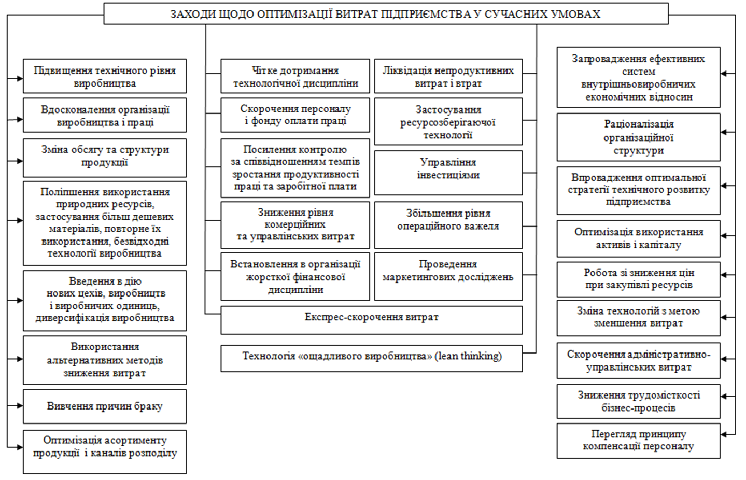

Slide 9
Розроблення підприємствами спеціального внутрішнього «регулятора», тобто внутрішнього документа
Порядок фінансового планування

Slide 10
Дякую за увагу

